Slide 1



Trường Tiểu học Đoàn Kết

Slide 2

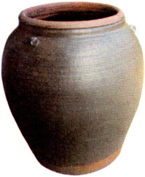
Bµi 52
um - up
­

Slide 3
1. Lµm quen
chum
um

Slide 4
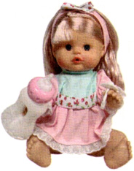
1. Lµm quen
bóp bª
bóp
up

Slide 5
chum
bóp bª
um
bóp
up

Slide 6

um
up
um
up

Slide 7
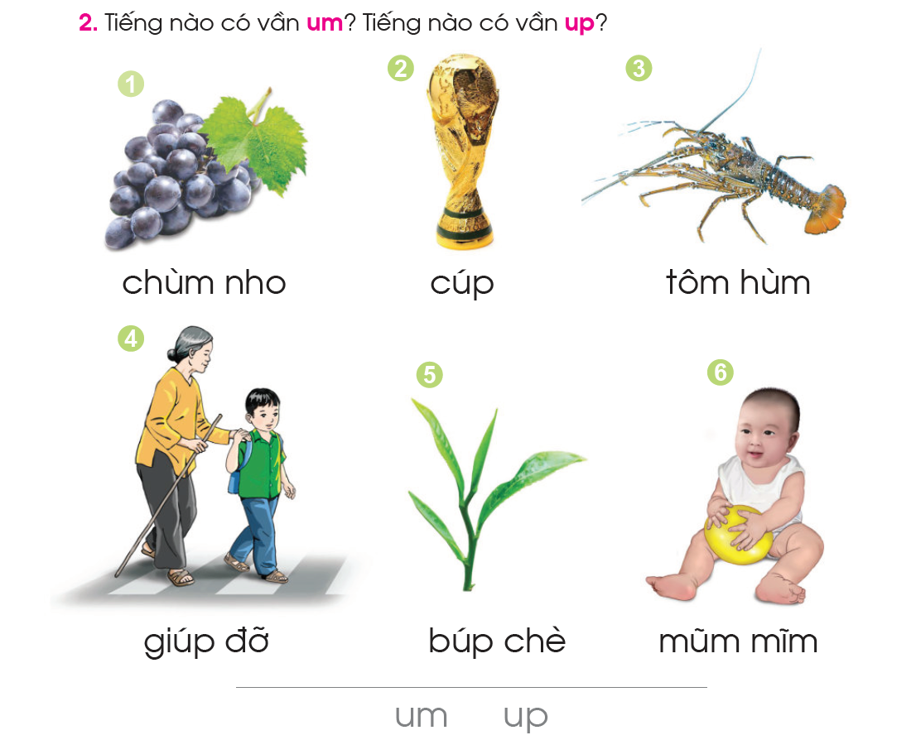

Slide 8
Nèi um víi tiÕng cã vÇn um.
Nèi up víi tiÕng cã vÇn up.
chïm nho
cóp
1
2
um
t«m hïm
gióp ®ì
3
4
up
bóp chÌ
mòm mÜm
5
6

Slide 9
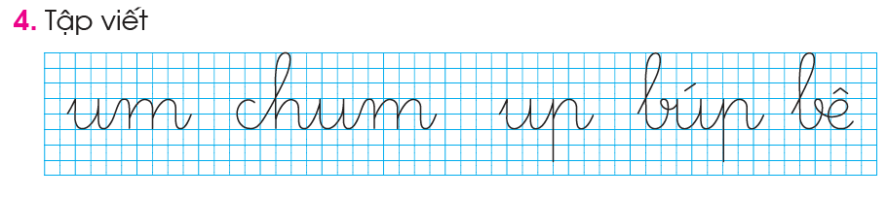

Slide 10
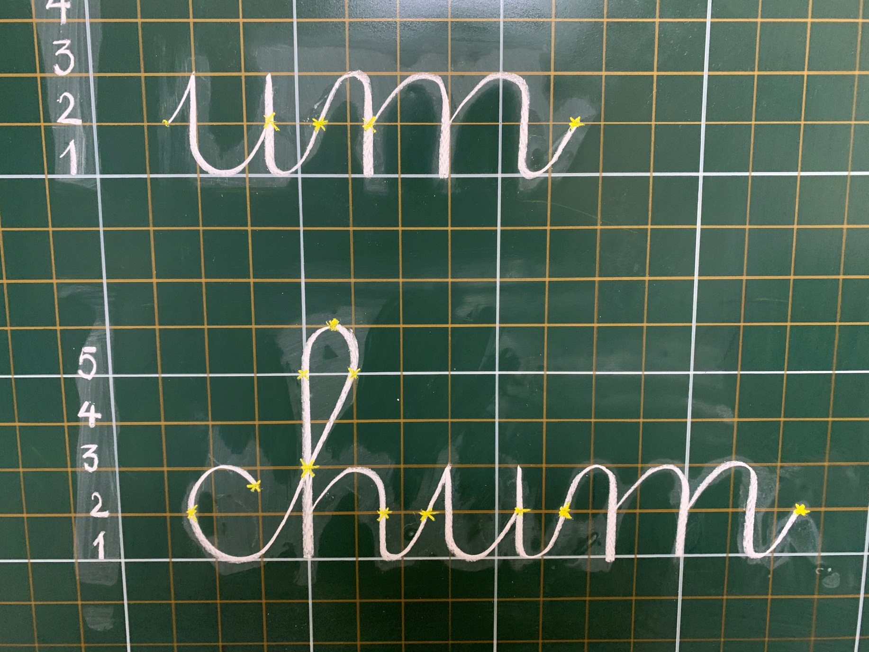

Slide 11
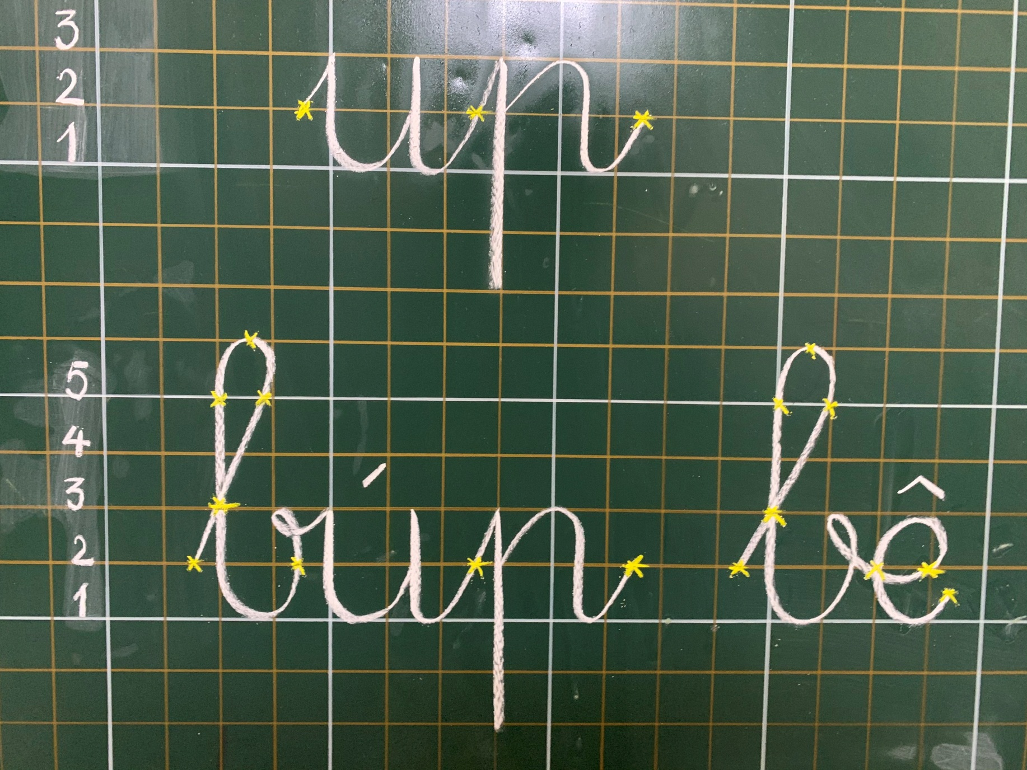
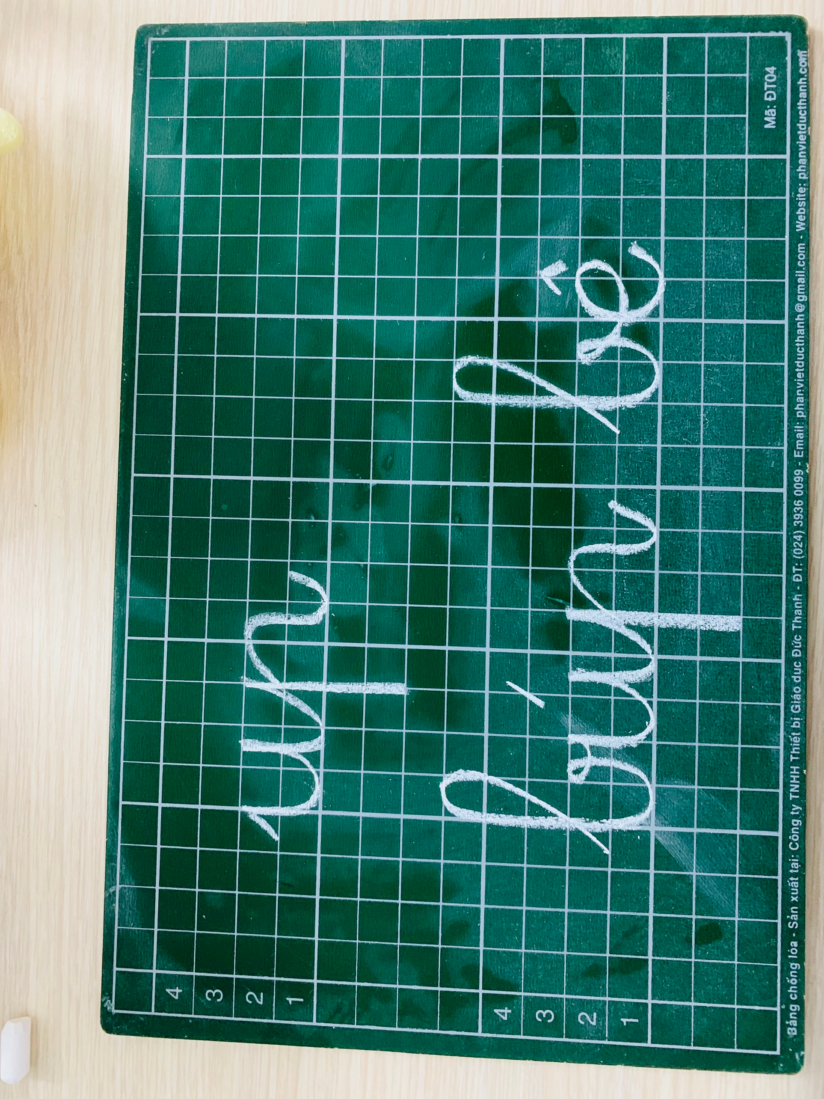

Slide 12
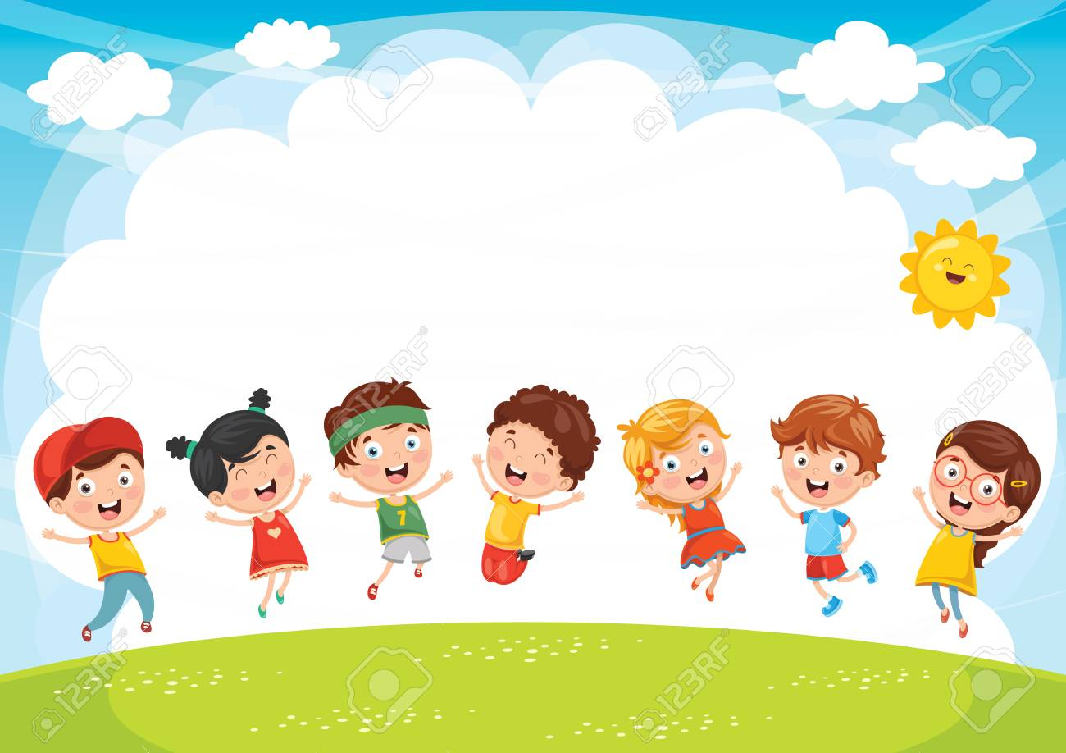
Thư giãn

Slide 13
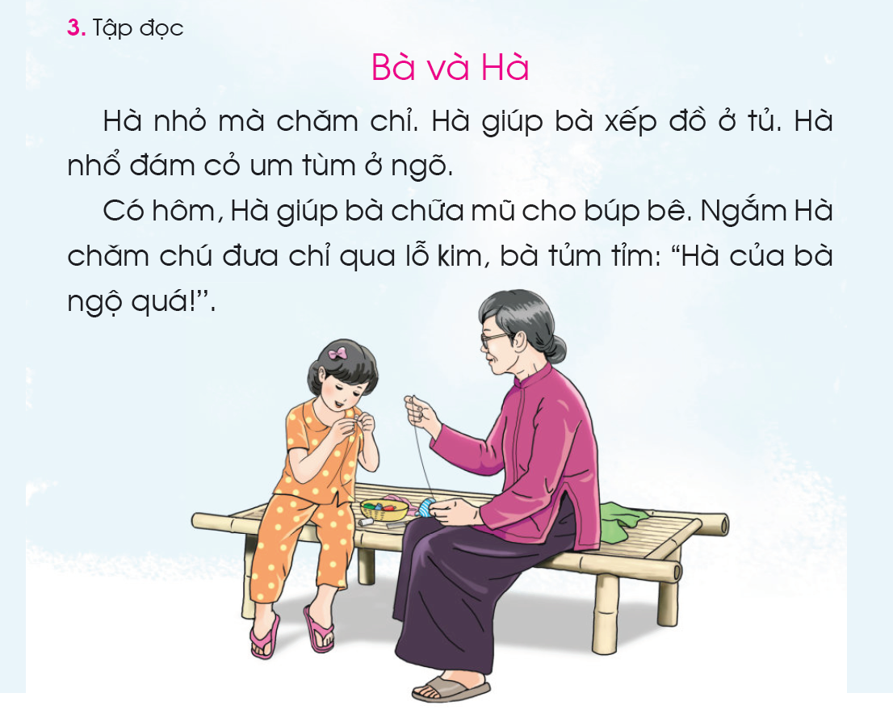

Slide 14
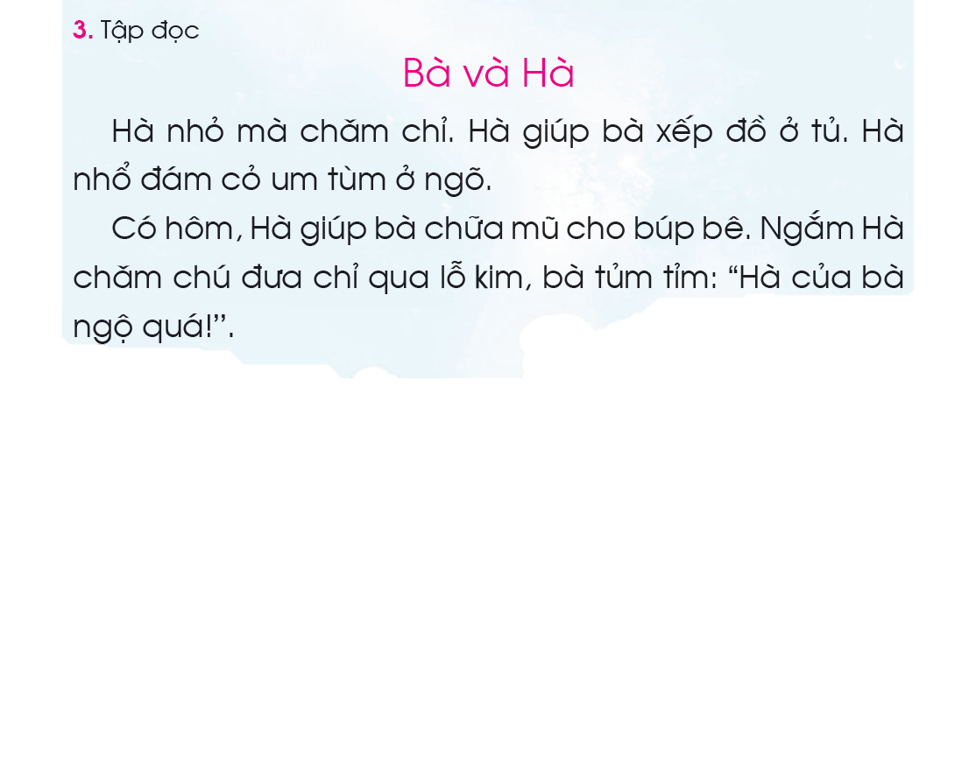

Slide 15
1
2
3
4
5
6

Slide 16
1
2

Slide 18

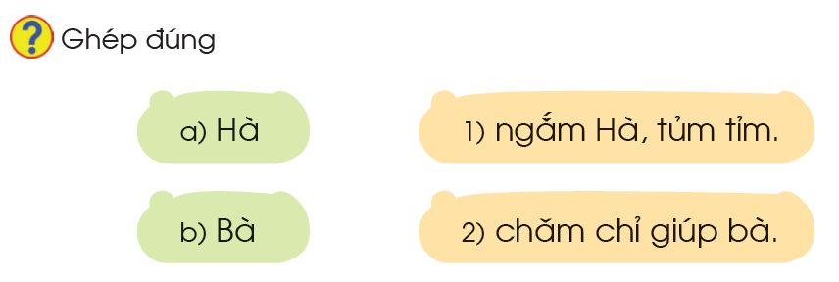

Slide 19
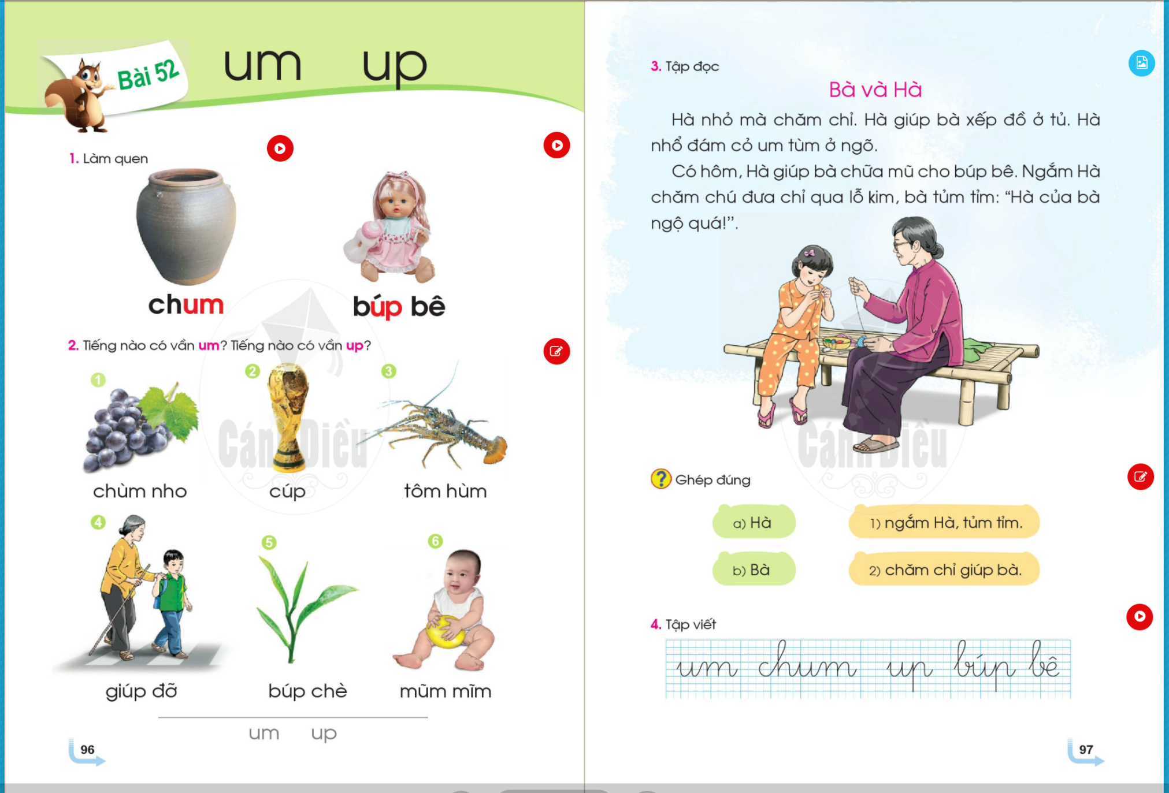

Slide 20


Dặn dò
- Đọc bài 52: um – up (5 lần).
Chuẩn bị bài 53: uôm

Slide 21


Hẹn gặp lại các con vào tiết học ngày mai

